Slide 1
Prezentace je určena pro výuku hudební výchovy v 1. ročníku. Žáci si jejím prostřednictvím osvojí píseň Krávy, krávy autorské dvojice Zdeněk Svěrák – Jaroslav Uhlíř. Tato prezentace obsahuje animace a je časována na píseň z CD 20 let písniček z pořadu Hodina zpěvu, vydaného v roce 2007 Universal Music s.r.o.

Slide 2
Název školy: | ZŠ a MŠ Unkovice, příspěvková organizace Unkovice 28, p. Žabčice
Autor: | Bc. Jana Weisová
Název: | Krávy, krávy
Vytvořeno: Odpilotováno: | 10/2011 7.10.2011
Téma: | Umělé písně
Vzdělávací oblast: | Umění a kultura
Číslo projektu: | CZ.1.07/1.4.00/21.2463

Slide 3
Krávy, krávy
Hudba: Jaroslav Uhlíř
Text: Zdeněk Svěrák

Slide 4

Krávy, krávy, jak si vlastně povídáte, krávy, krávy, jakou máte řeč?
Notes:
http://www.omalovanky-zdarma.cz/_obrazky/omalovanky/domace-zvierata/domace-zvierata-09.jpg , 10.10.2010

Slide 5
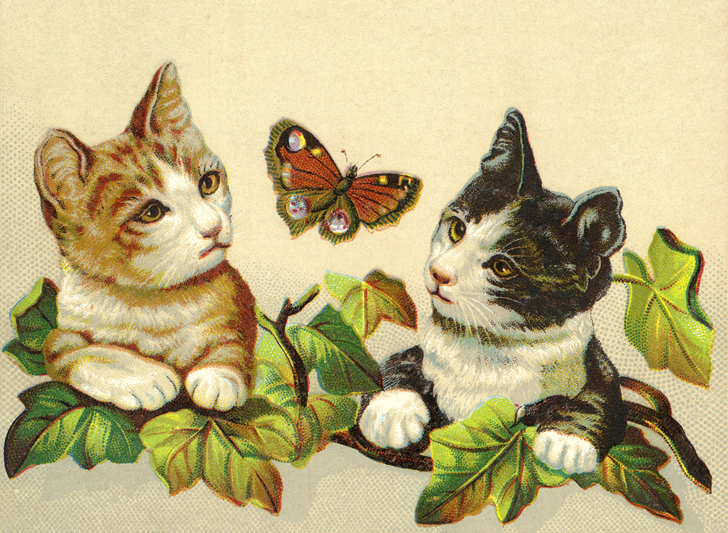
Kočky, kočky, jak si vlastně povídáte, kočky, kočky, jakou máte řeč?
Notes:
http://www.omalovanky-zdarma.cz/_obrazky/omalovanky/domace-zvierata/domace-zvierata-19.jpg , 10.10.2010

Slide 6
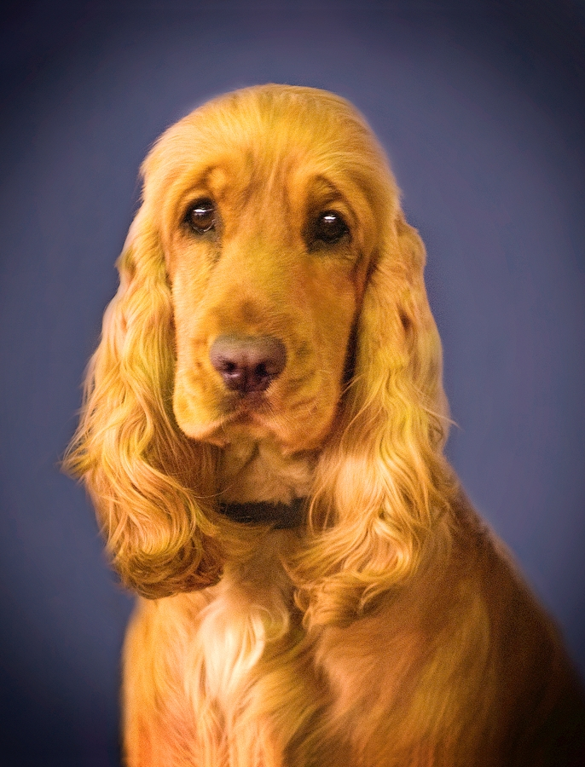
Pejsci, pejsci, jak si vlastně povídáte, pejsci, pejsci, jakou máte řeč?

Slide 7
Hadi, hadi, jak si vlastně povídáte, hadi, hadi, jakou máte řeč?

Slide 8

Kapři, kapři, jak si vlastně povídáte, kapři, kapři, jakou máte řeč?

Slide 9
Žáby, žáby, jak si vlastně povídáte, žáby, žáby, jakou máte řeč?

Slide 10



Němé tváře, jak si vlastně povídáte, němé tváře, jakou máte řeč?

Slide 11
Obrázky použité v prezentaci jsou dostupné pod licencí Microsoft Office 2010 na Office.com

